Slide 1
Использование электронно-цифрового оборудования в экспериментальной деятельности по курсу «Окружающий мир»
Учитель: Брагинец Ж.Я.
МБОУ СОШ № 1
г.Советский

Slide 2
Основная цель экспериментальной деятельности с использованием электронно-цифрового оборудования
Изучение окружающей природы, процессов, явлений, происходящих вокруг нас с помощью интересных опытов

Slide 3
Цель экспериментов:
-развитие опыта общения с природой
- развитие умения наблюдать
-исследование явлений
-выделение особенностей объектов
-описание и характеристика объектов
-формирование первоначальных практико-ориентированных знаний

Slide 4
Внедрение экспериментальной деятельности
Учебно-воспитательный
процесс
Кружковая деятельность
Проектная деятельность
Интеллектуальные и творческие соревнования
Научные исследования

Slide 5
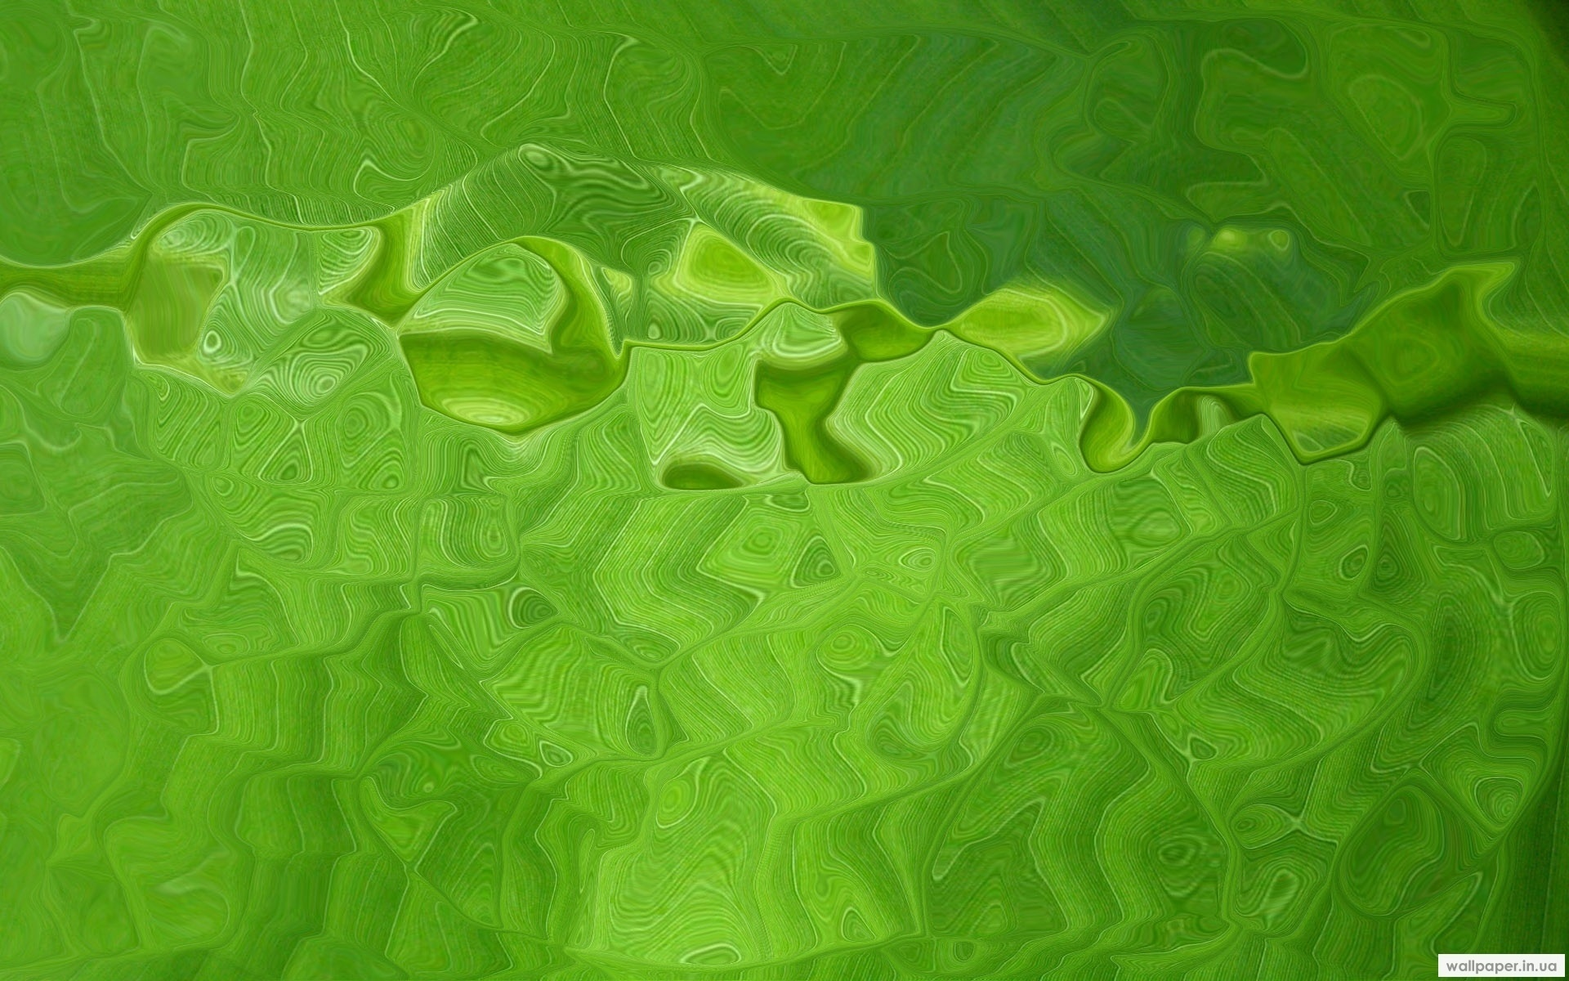
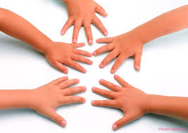
Эксперимент 1. Теплые ли у нас ладони?
Цель:
определить, как изменяется температура ладоней в разных условиях

Slide 6
Материалы и оборудование:
компьютер с установленным программным обеспечением
датчик температуры

Slide 7
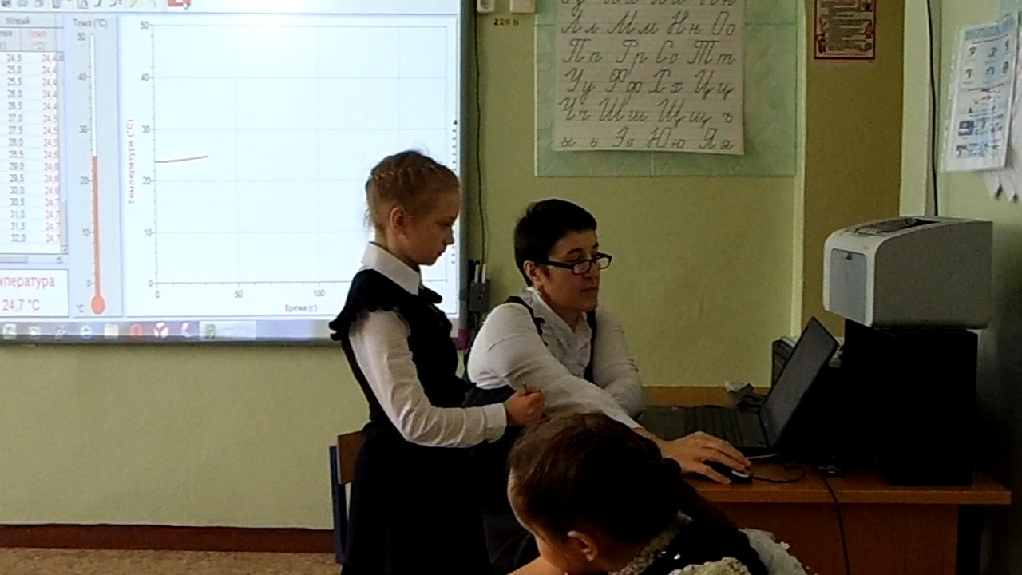
Часть I Измеряем температуру ладоней
Таблица 1
№ | Имя участника эксперимента | Максимальная температура ладони (за 60 секунд)
1 | Божко Влад
2 | Третьяк Лиза

Slide 8
Часть II Изменяем температуру ладоней
Гипотеза: если я_______________________________, а затем измерю температуру своей ладони , я думаю, что температура____________________

Slide 9
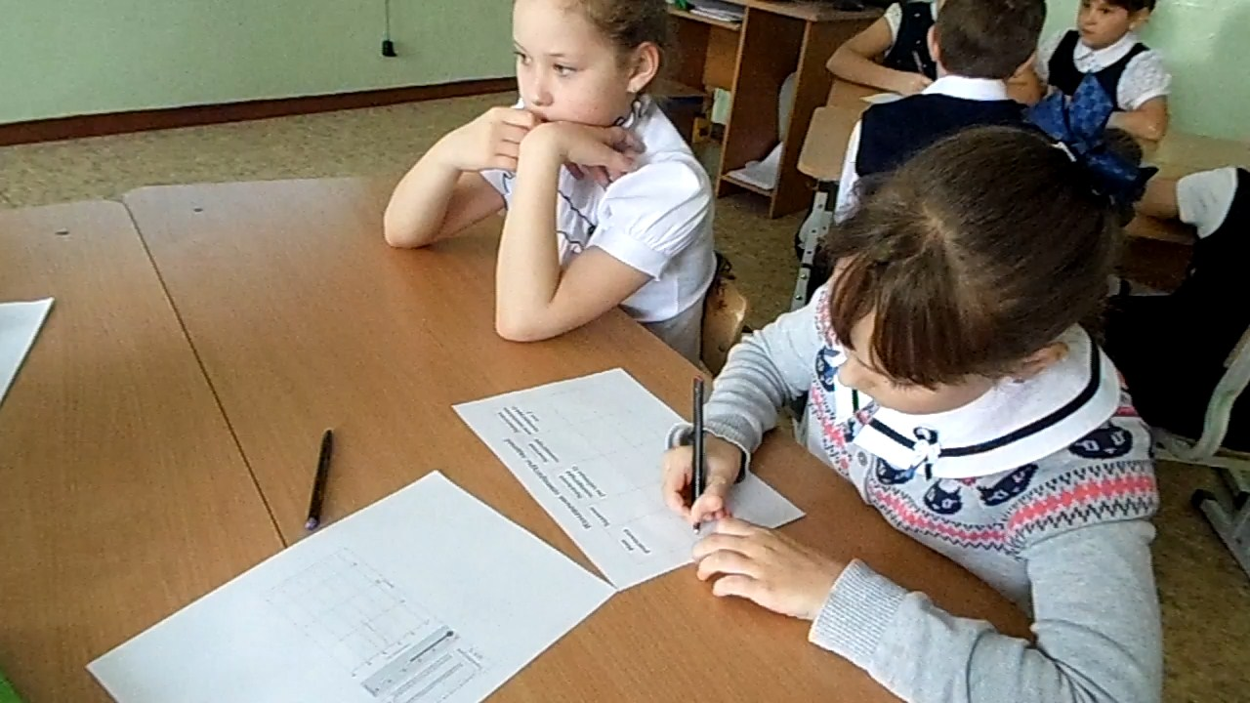
Часть II Изменяем температуру ладоней
Имя участника группы | Начальная температура (таблица 1) | Конечная температура | Повысилась или понизилась температура (+/-)

Slide 10
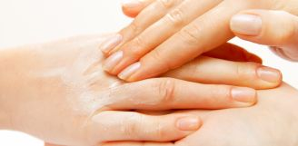
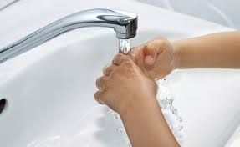
Анализ полученных данных
Итоги
влиять на температуру ладоней можно температуру ладоней можно повысить (например, растерев ладони) температуру ладоней можно понизить (например, охладив ладони)

Slide 11
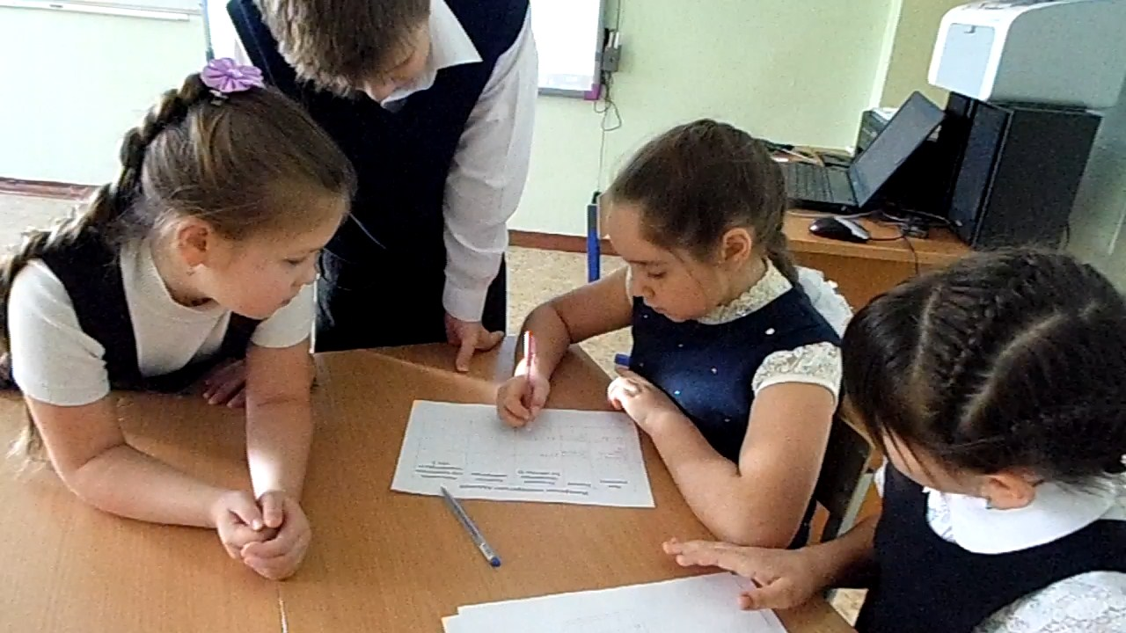
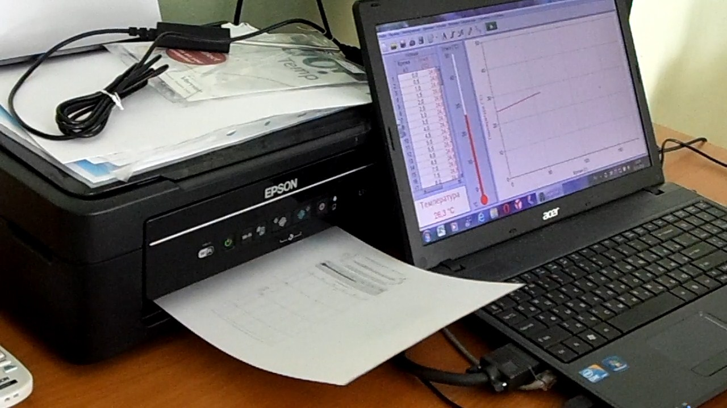
Рефлексия

Slide 12
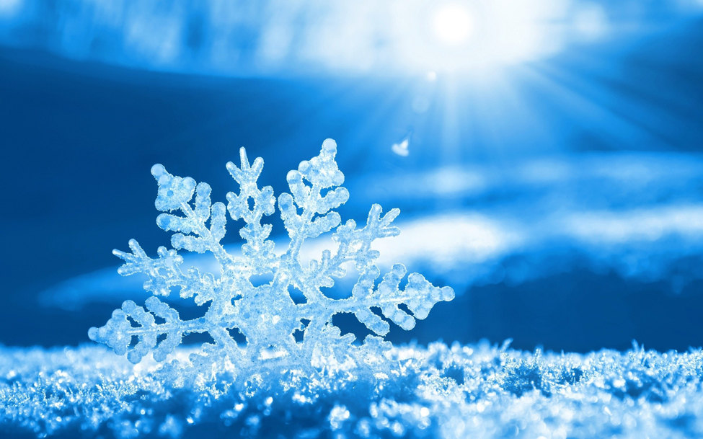
Спасибо за внимание

